Slide 1

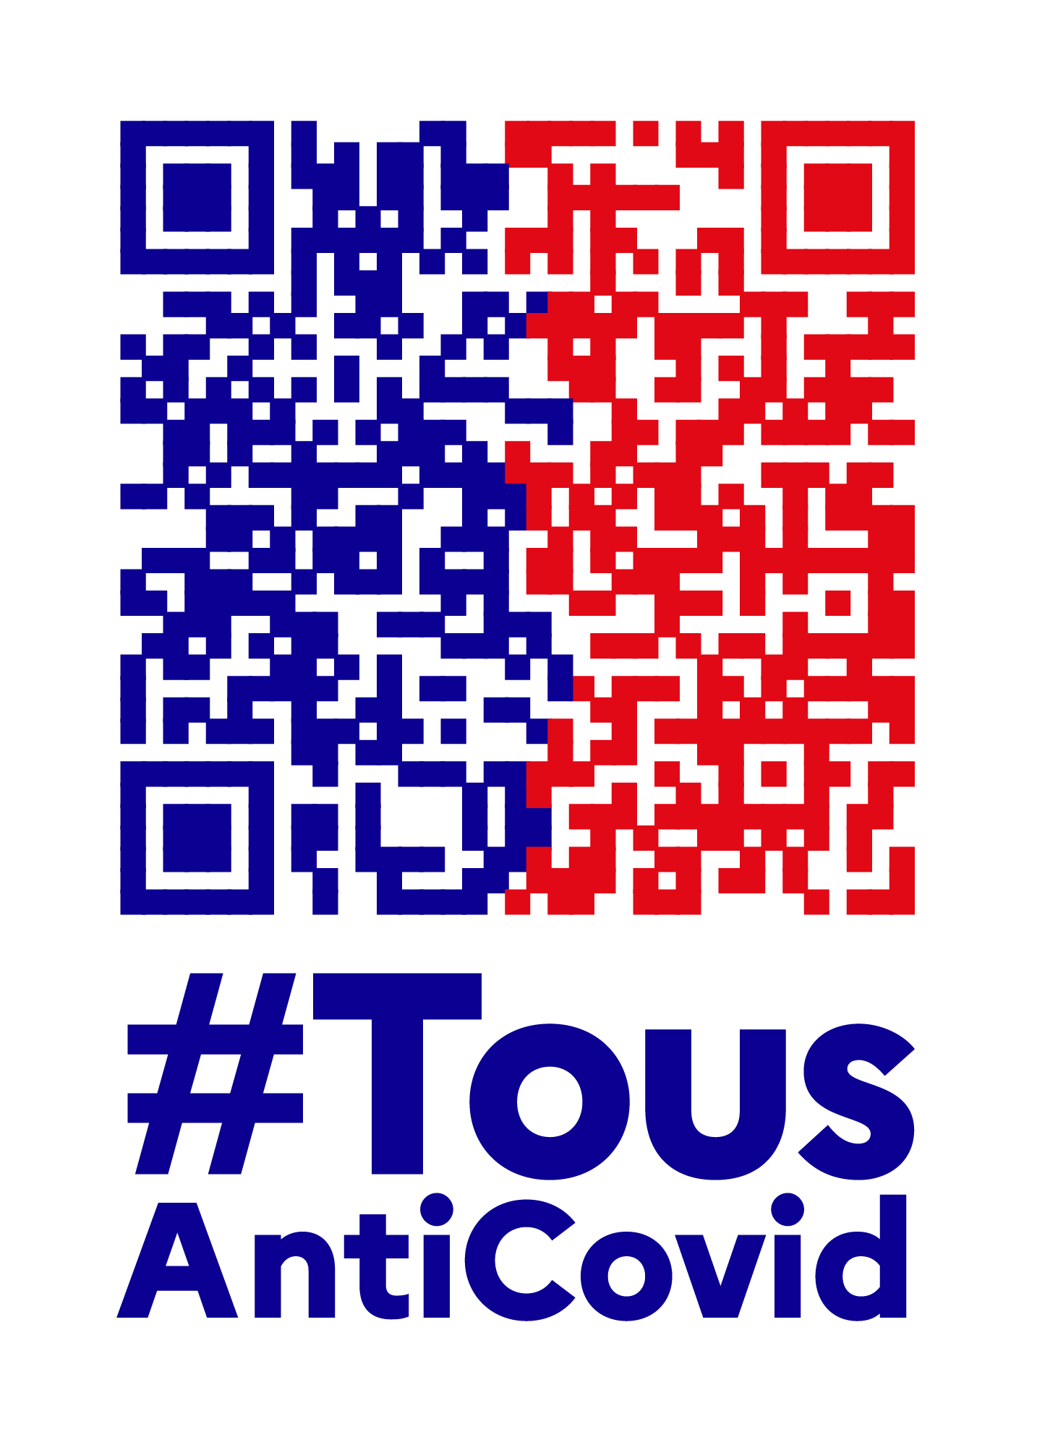
Pass Sanitaire en France
TousAntiCovid – 18 mai 2021 - CONFIDENTIEL
Notes:
Travail co porté SENUM et MSS

Slide 2



La Commission européenne a proposé des règlements portant création d’un certificat vert numérique
Principe : infrastructure numérique permettant l'émission et la vérification sécurisées de certificats de preuves médicales pour favoriser la libre-circulation.
        Les États membres émettent des certificats sécurisés, interopérables et respectant des principes communs (protection des données, non-discriminatoire, etc.).
        Chaque Etat développe sa solution nationale et partage ses clés via un portail européen.
        De plus, la Commission met à disposition trois modèles d’applications sur étagère (génération de certificats, stockage et lecture).
Objectifs :
- certificats interopérables au niveau européen avant le 17 juin.
- première vague pilote début mai.

Slide 3
La France certifie les preuves prévues dans le Green Digital Certificate
Les documents suivants sont certifiés numériquement par une signature 2D-DOC (norme ANTS) :
    les résultats de tests négatifs (Tag et RT-PCR) ;
    les résultats de tests positifs (Tag et RT-PCR) (valant pour attestations de rétablissement en France si RT-PCR positives de plus de 15j et moins de 6 mois) ;
    le certificat de vaccination pour chaque dose délivrée.
La chaîne de caractère est ensuite représentée sous forme de DataMatrix à flasher.
Fin mai/mi juin les preuves seront certifiés sous le format européen, pour les anciens certificats, un convertisseur de preuves sera mis en place.
TousAntiCovid-Carnet permet de stocker ces preuves directement sur son smartphone mais une alternative papier est toujours possible.

Slide 4
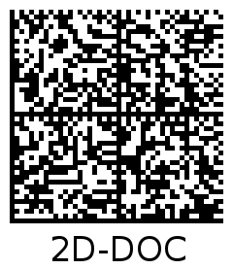
La France certifie les preuves médicales prévues dans le Green Digital Certificate
DC04DHI0TST11E3C1E3CB201FRF0JULES/ETIENNE/PIERRE<GS>F1DUPOND<GS>F207101990F3MF4B234567F5NF6120320210812<US>32AOUC3DIQFGGT62GNLOICF4TQAAIGJEEE6TC626NLIDOQHDKOORXTEILK5FL5A54LW2JR3YRHLSIYL3TTGBZMEQ44S7NUIGCHMYFJI
→ JULES, ETIENNE, PIERRE, DUPOND, né le 07/10/1990, homme, code analyse B234567 (LOINC), négatif (N), prélevé le 12 mars 2021 à 08:12
Exemple de chaîne de caractères signée 2D-DOC et les informations qu’elle contient
Représentation DataMatrix de la chaîne de caractères

Slide 5



TousAntiCovid Vérif permet de mettre en place un pass sanitaire
1.
Résultats tests négatifs
Lecture complète
Avec interopérabilité UE
signé
« JULES, ETIENNE, PIERRE, DUPOND, né le 07/10/1990, homme, code analyse B234567 (LOINC), négatif (N), prélevé le 12 mars 2021 à 08:12 »
Carnet de
preuves
2. Certificat vaccination
comprend
SCAN
3. Attestation rétablissement
TousAntiCovid Vérif
Lecture simplifiée
« Autorisation selon doctrine sanitaire en vigueur »
TousAntiCovid Carnet
TousAntiCovid Vérif

Slide 6
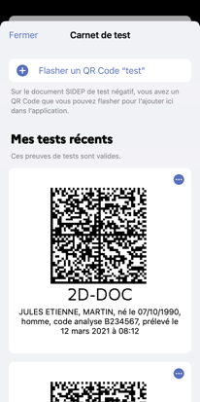

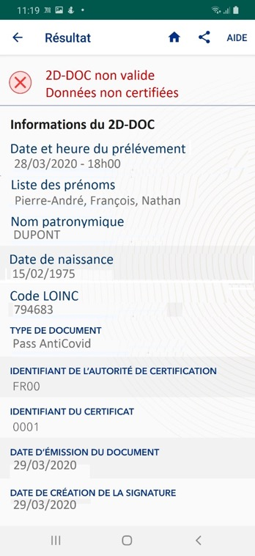
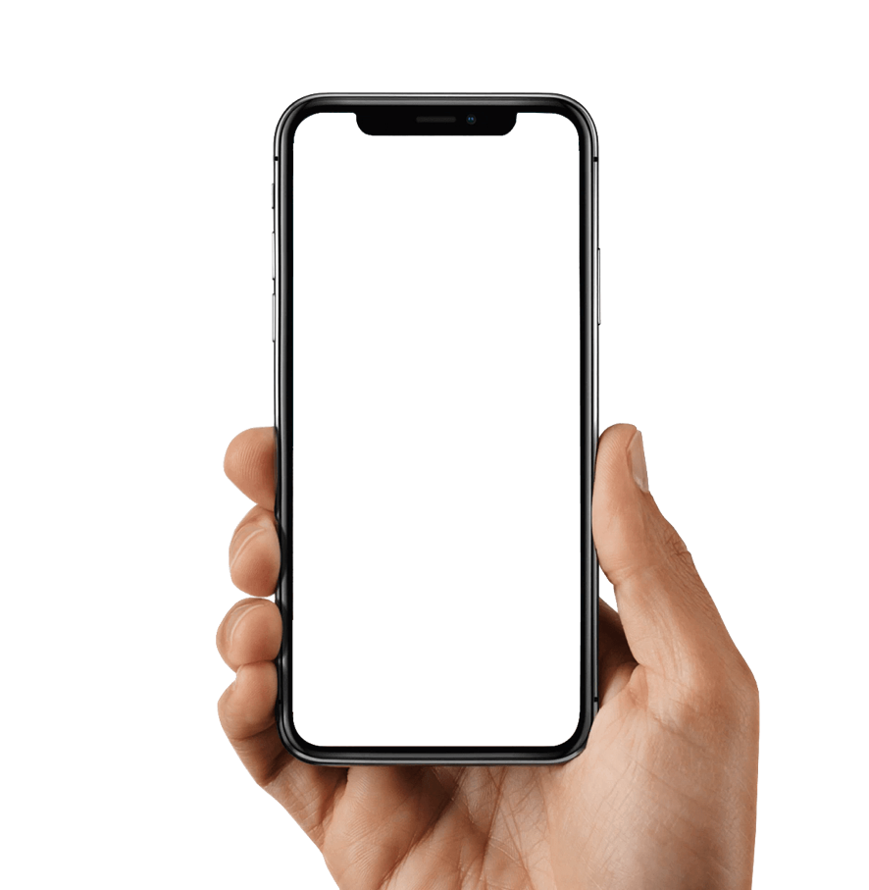
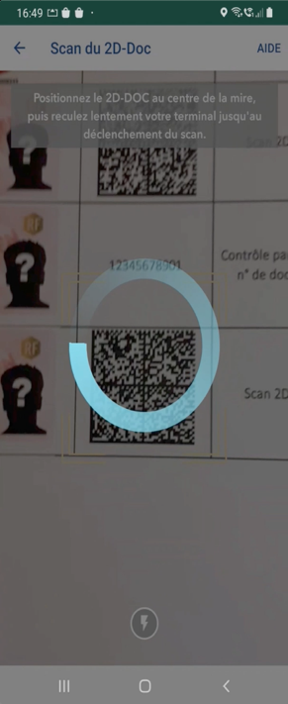
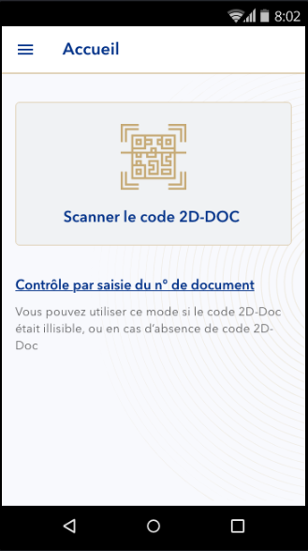
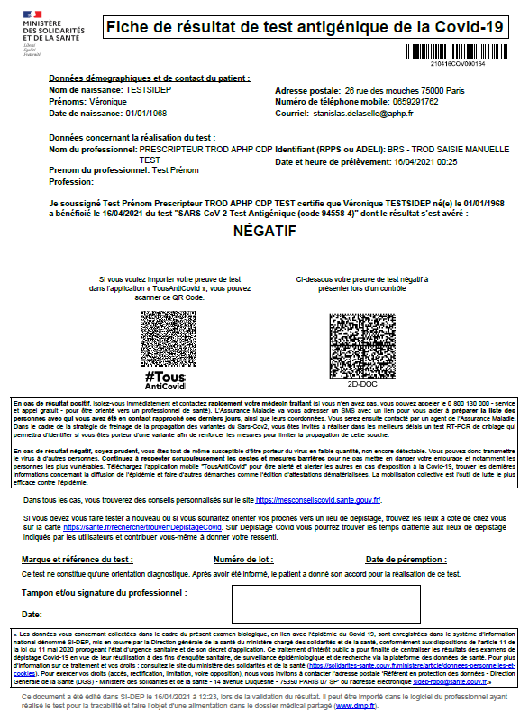
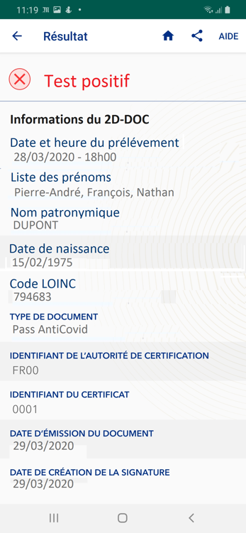
TousAntiCovid Vérif : l’application de lecture
Résultat
2 modes de contrôle :
« Scan » ou « saisie manuelle »
Scan 2D Doc

Slide 7
Le planning Français s’articule avec le planning européen pour être prêt avant le 16 juin
Avril |  |  |  | Mai |  |  |  | Juin
❶ Activation du dispositif permettant de
Générer les preuves Tests/Vaccins pour la France (papier, TAC-Carnet),
Vérifier les preuves depuis l’APK TAC-Verif
CNAM / SI VACC
03/05 Ouverture SI VACC Citoyen / Dispo TAC-Carnet
AP-HP / SI DEP
19/04 Ouverture SI-DEP Citoyen (tests pos./nég.) / Dispo sur TAC-Carnet
APK dispo
NEO à jour
19/04 TAC-Verif sur Store Google
Spécif API Verif
06/06 TAC Verif Offline
Imprimerie Nationale / TAC
TAC-Verif IOS
14/05 API Verif Préprod
API Verif Prod
Pilote France – Aérien / Maritime
Intégration API Verif / AF / Amadeus / PAF
Pilote France – Evénementiel
❷ Intégration du dispositif de gestion des preuves de tests/vaccins
à la Digital Green Certificate Gateway (DGCG)
Digital Green Certificate Gateway
Preuves avec DataMatrix + Conversion QRCode EU
Lancement DGC Européen
7/04 Kickoff DGCG
12/05 Test DCDG
Preuves QR Code seulement
Spécification DGCG
Préparation Test DGCG
Tests DGCG
Préparation Intégration TAC & Backend

Slide 8
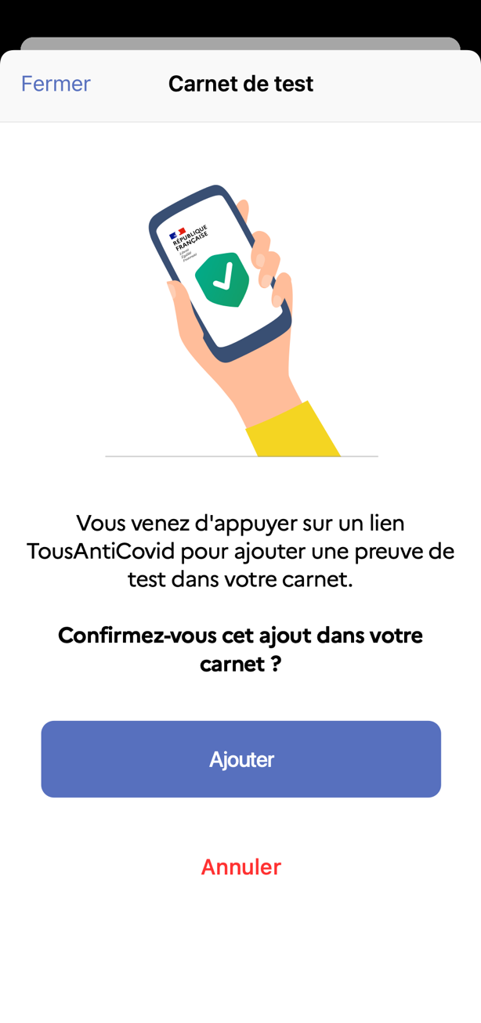
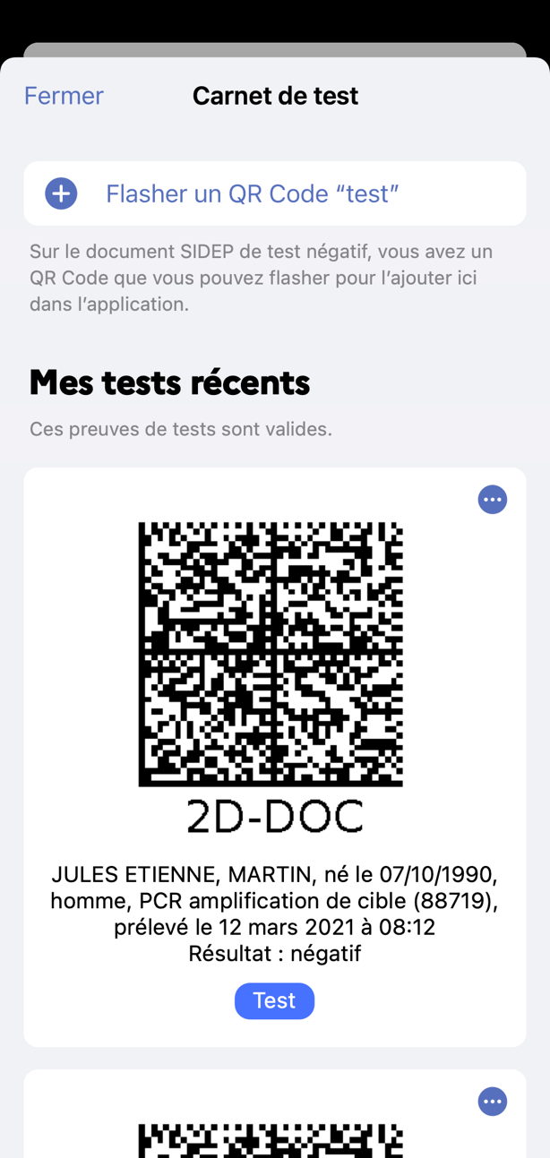
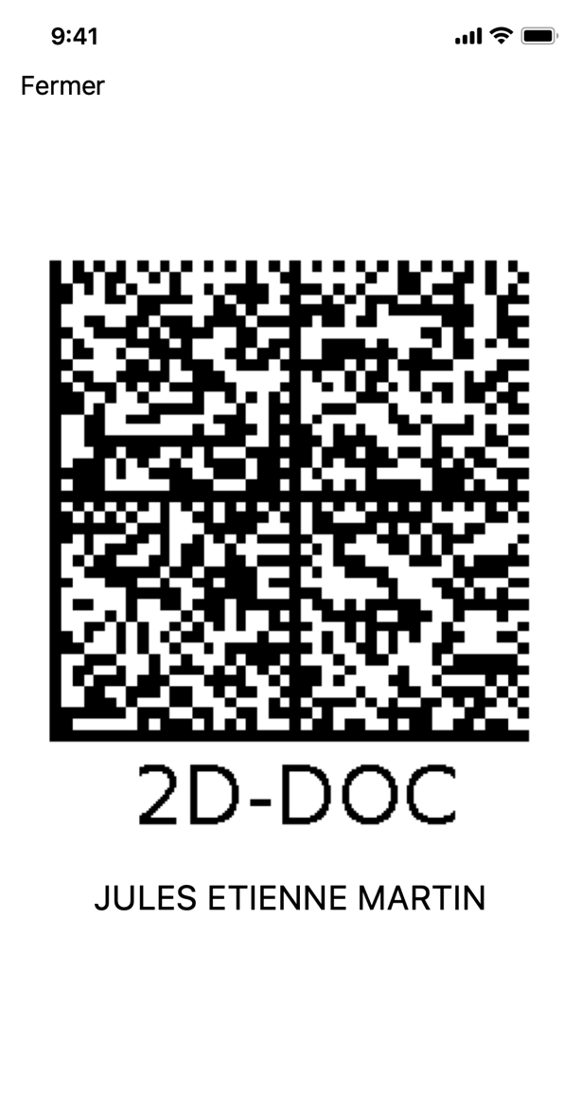
TousAntiCovid

